Slide 1
Κόμικ για Ιλιάδα,
ΡΑΨΩΔΙΑ Α
Στ………..

Slide 2
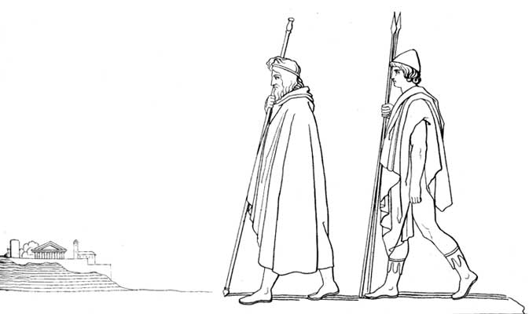
ΤΣΑΚΩΜΟΙ, ΔΙΧΟΝΟΙΕΣ, ΑΥΤΑ
ΜΑΣ ΦΑΓΑΝΕ ΩΣ ΛΑΟ
Λες να τσακωθούν ο Αχιλλέας με τον Αγαμέμνονα;
ΣΥΜΠΛΗΡΩΣΤΕ ΕΔΏ:

